Slide 1
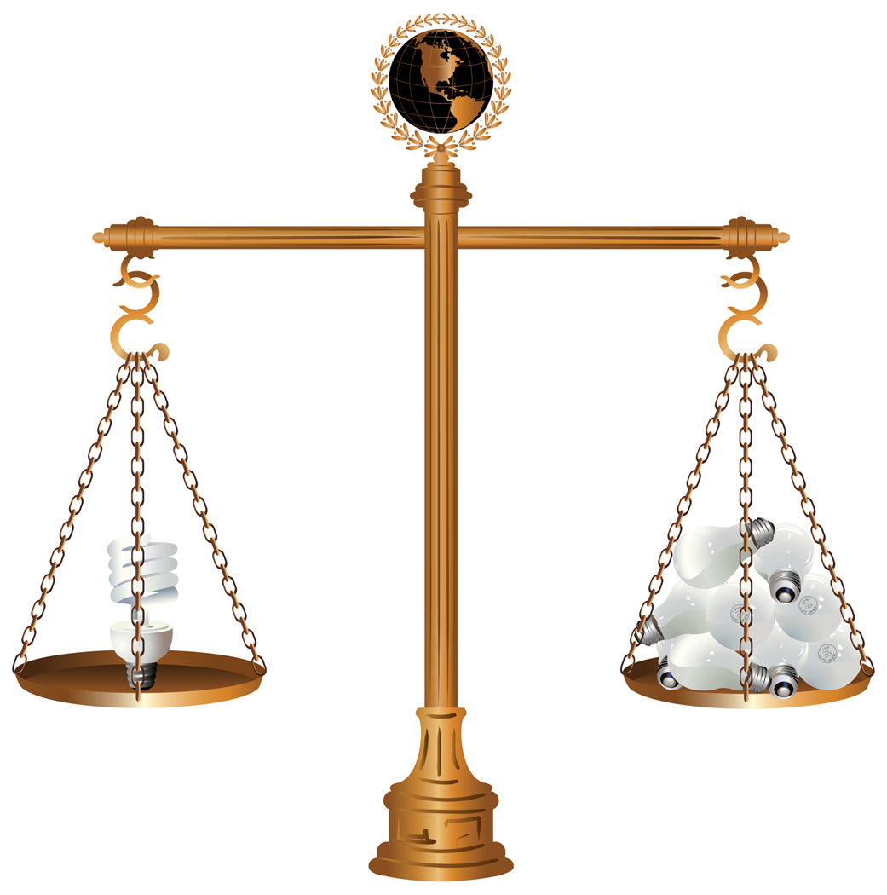
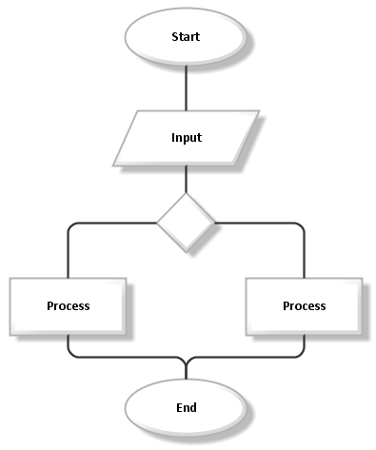
第29回シンポジウム「光触媒反応の最近の展開」
2024年12月12日
発表タイトル(ゴシック体)
Title in English
○徳川江 (G. Tokugawa)¹⁾、京極初¹⁾、豊臣茶々³⁾江戸大工学部¹⁾、琵琶湖大院²⁾、淀川工大³⁾
【背景】
【実験方法】
キーワードなど
【結果】
キーワードなど
キーワードなど

Slide 2
第29回シンポジウム「光触媒反応の最近の展開」
2024年12月12日
【結果/考察】
キーワードなど
【結論/今後】

